Slide 1



Le dispositif Pass’Sport

Slide 2


Slide 3


Slide 4


Slide 5
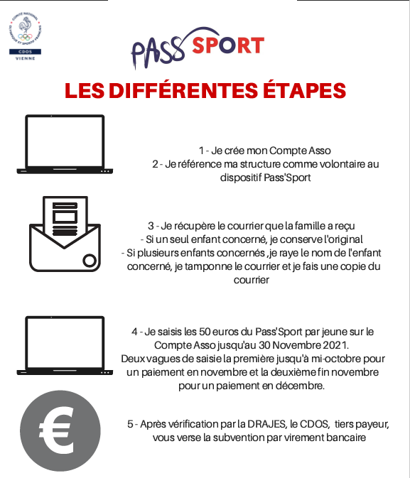

Slide 6

1 - Je crée mon Compte Asso
=> compte asso simplifié si pas de compte asso existant
2 - Je référence ma structure comme volontaire au dispositif Pass'Sport
=>Consulter modifier les informations administratives
=> Identité
=> Autres Caractéristiques
=> Dispositif Pass’Sport

Slide 7

3 - Je récupère le courrier que la famille a reçu
- Si un seul enfant concerné, je conserve l'original
Si plusieurs enfants concernés ,je raye le nom de l'enfant concerné, je tamponne le courrier et je fais une copie du courrier
Si la famille a perdu le courrier, la famille peut vous fournir un justificatif autre (allocation de rentrée scolaire par exemple)

Slide 8
4 – A partir du 1er Septembre, je saisis les 50 euros du Pass'Sport par jeune sur le Compte Asso jusqu'au 30 Novembre 2021.
Pour trouver la subvention code 2783
Je saisis les informations concernant le jeune (nom, prénom, date de naissance…)
Puis j’appuie sur + pour saisir un deuxième jeune
J’appuie sur suivant seulement le 13 octobre ou le 30 novembre pour transmettre les informations
Deux vagues de saisie :
- la première jusqu’au 13 octobre pour un paiement en novembre
- la deuxième fin novembre pour un paiement en décembre.

Slide 9
5 - Après vérification par la DRAJES, le CDOS, tiers payeur, vous verse la subvention par virement bancaire selon le calendrier prédifini.

